Slide 1
Трансформатор.
Види трансформаторів
Підготувала
учениця 11-А класу
Мороз Дарина

Slide 2
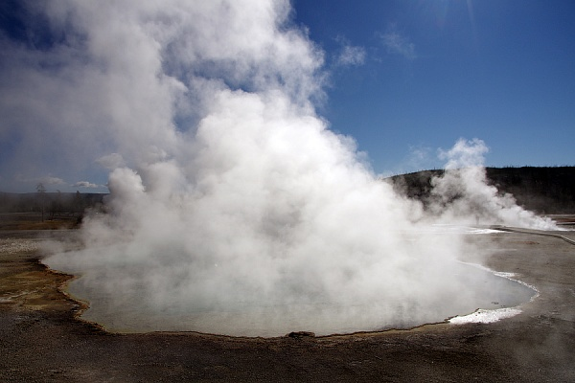
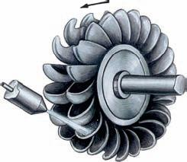
Енергія – це кількісна міра руху і взаємодії всіх форм матерії. Будь – який вид енергії має свого носія. Наприклад, механічною енергією володіє вода, що падає на колесо гідротурбіни, заведена пружина ; тепловою – нагрітий газ, пара, гаряча вода.

Slide 3
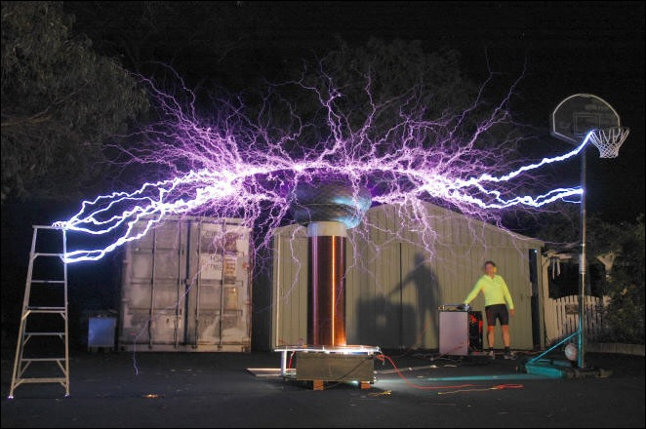
З усіх видів енергії найчастіше використовується електромагнітна, яку на практиці називають електричною.

Slide 4
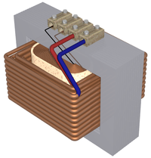
Трансформа́тор (від лат. transformo — перетворювати) — пристрій для перетворення параметрів (амплітуд і фаз) напруг і струмів

Slide 5
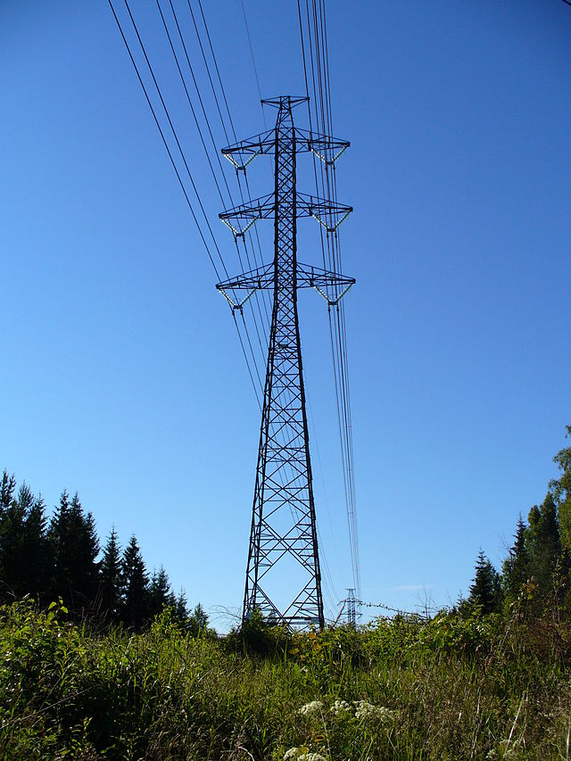
Трансформатори широко застосовуються в лініях електропередач, в розподільних та побутових пристроях.

Slide 6
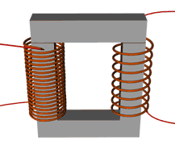
Найпростіший трансформатор складається з обмоток на спільному осерді. Одна з обмоток під'єднана до джерела змінного струму. Ця обмотка називається первинною. Інша обмотка, вторинна, служить джерелом струму для навантаження. Створений струмом у первинній обмотці змінний магнітний потік викликає появу електрорушійної сили у вторинній обмотці, оскільки обидві обмотки мають спільне осердя.

Slide 7

Співвідношення е.р.с. у вторинній обмотці й напруги на первинній залежить від кількості витків у обох обмотках. В ідеальному випадку:
*де індексом P позначені величини, що стосуються первинної обмотки, а індексом S — відповідні величини для вторинної обмотки,
U — напруга,
N — кількість витків,
I — сила струму.

Slide 8
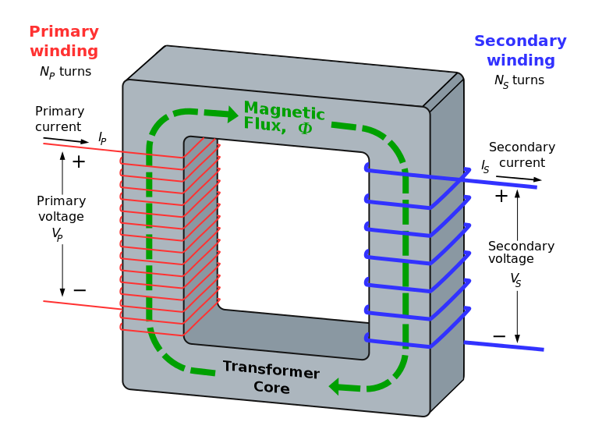
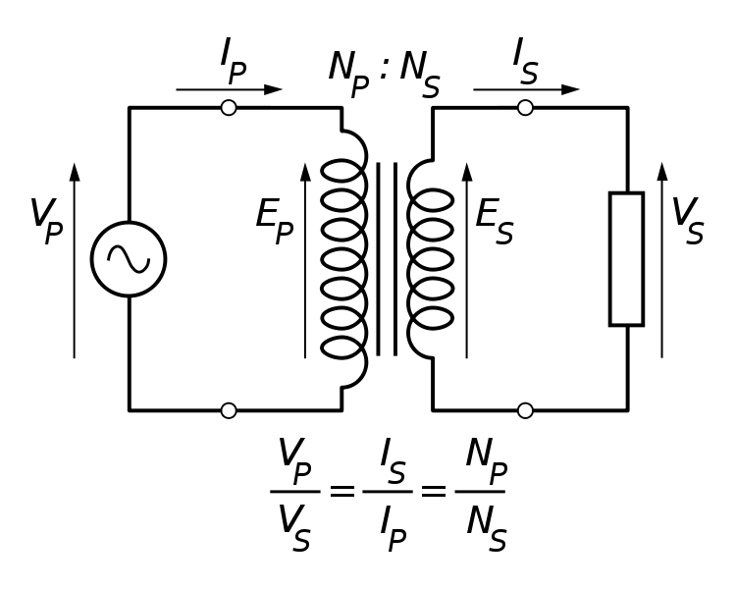
Схематична будова ідеального трансформатора
Підключення трансформатора у схемі

Slide 9

Трансформатори розрізняють

Slide 10
За рівнем потужності
Малої потужності, з номінальною потужністю 5 кВ · А і нижче у трифазних і 4 кВ · А і нижче у однофазних; силові однофазні та трифазні трансформатори більшої потужності.

Slide 11
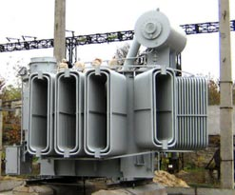
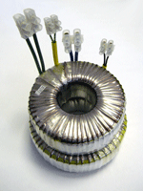
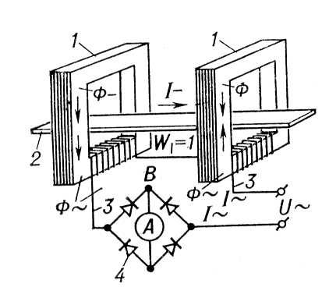
За призначенням
Силові трансформатори;
Трансформатори живлення;
Вимірювальні трансформатори;

Slide 12
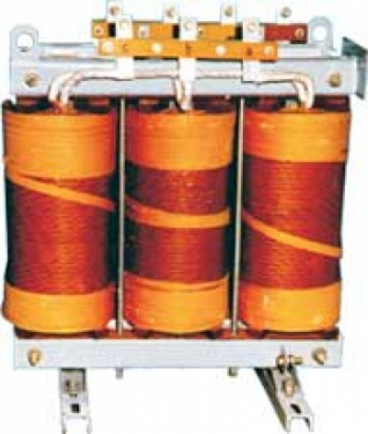
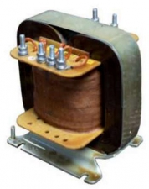
За кількістю фаз
Одно- і трифазні; трансформатори з числом фаз більше трьох зустрічаються тільки в деяких спеціальних схемах.

Slide 13
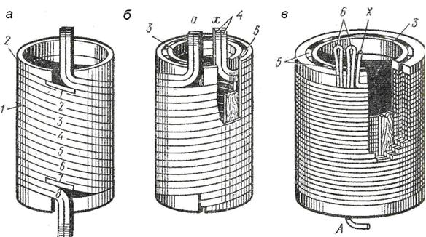
За кількістю обмоток у фазі
Одною, двох- і з багатьма обмотками.

